Slide 1
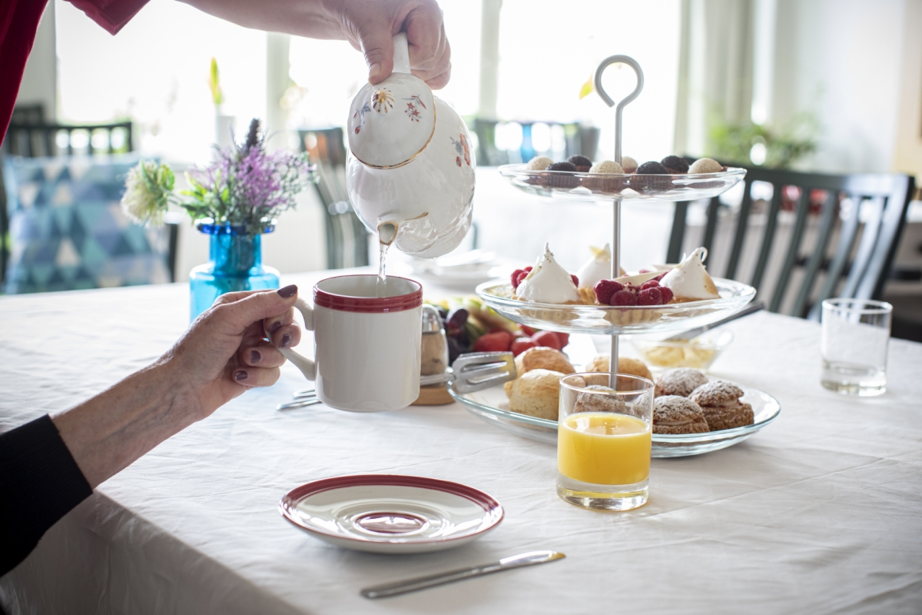

Vecka 39
MOSAIKEN
X
Aktiviteter
MÅNDAG 22 | TISDAG 23 | ONSDAG 24 | TORSDAG 25 | FREDAG 26 | LÖRDAG 27 | SÖNDAG 28
10.30—11.15 | 10.30—11.15 | 10.30—11.30 | 10.30—11.30 | 10.30—11.30 | 10.30—12.00 | 10.30—12.00
Aktivitet Rörelseglädje Plats: Våningen | Aktivitet Sittgympa Plats: Ateljen | Aktivitet Rörelseglädje Plats: Våningen | Aktivitet Konst/Målning Plats: Ateljén | Aktivitet Rörelseglädje Plats: Våningen | Aktivitet sittgympa Plats: Våningen | Aktivitet Egna aktiviteter Plats: Våningen
14.00—14.45 | 14.00—15.00 | 14.00—15.00 | 14.00—15.00 | 14.00—15.00 | 14.00—15.00 | 14.00---15.00
Aktivitet Seniorglädje 13:30-16:30 Frågesport Plats: Våningen | Aktivitet Höstcafe Plats: Ateljen | Aktivitet R-korset Plats: Våningen | Aktivitet Bingo Plats: Ateljén | Fredagsmingel Plats: Ateljén | Aktivitet promenad Plats: Ute | Aktivitet Filmkväll Plats Våningen
Aktivitetsansvariga Ahlam Mobil 072-606 00 08
e-post: Ahlam.saidhassan@stockholmssjukhem.se

